Slide 1
中文MRC数据集概述
蔡杰
数据来源：https://github.com/brightmart/nlp_chinese_corpus
https://www.cluebenchmarks.com/dataSet_search.html

Slide 2
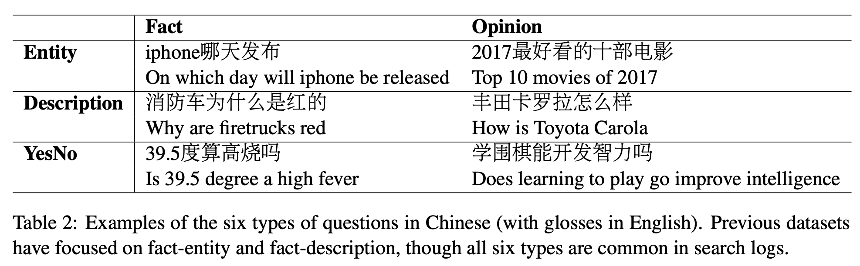
DuReader
Baidu发布的MRC数据集
（1）Source：Query和Document来源百度搜索和百度知道。Answer是人工手动生成。
（2）Query Type：实体型（Entity）、描述型（Description）和是非型（Yes/No），其中每种类型还分为事实性（Fact）和观点型（Opinion）。
Notes:
实体型问题，答案一般是单个实体或一系列实体；
描述型问题，答案则通常由几句话的摘要组成，一般包括“如何”或“为什么”的问题、两个或多个对象的比较问题以及询问商品的优缺点的问题等；
对于是非型问题，答案应该是肯定的或否定的，并提供支持依据。

Slide 3
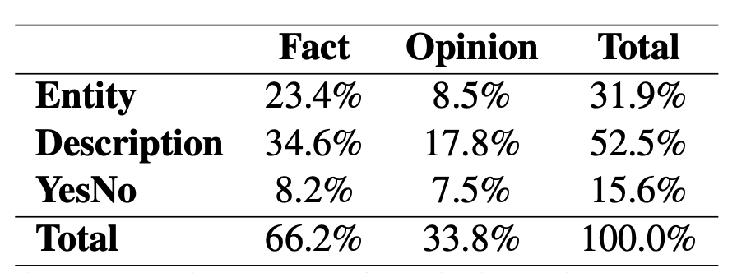
DuReader
各类型问题在数据集中所占比重如图所示
Notes:
目前传统的方法基本上都采用span切割的方式，即从单个文档中切割出某个字符串片段来回答问题的方法。而这种span切割的方法对实体型问题可能具有较好的结果，但是对于是非型问题和观点型问题就不那么合适了(特别是当答案涉及到从几个不同文档中提取时)。从图中我们可以发现，数据集中描述型和是非型的问题共占了68.1%。因此该数据集对于目前方法来说是一个挑战，想要取得较好的结果，就要提出更加先进的模型算法。

Slide 4
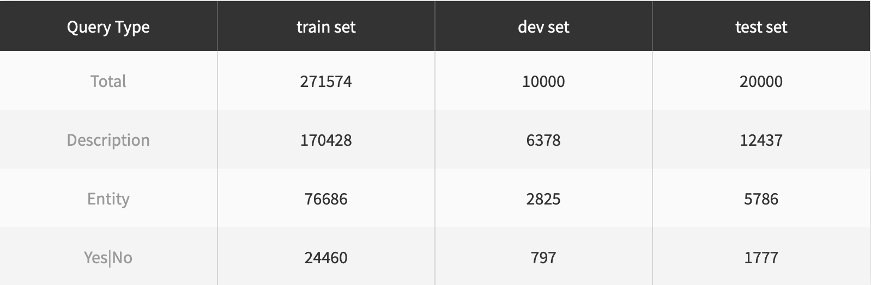
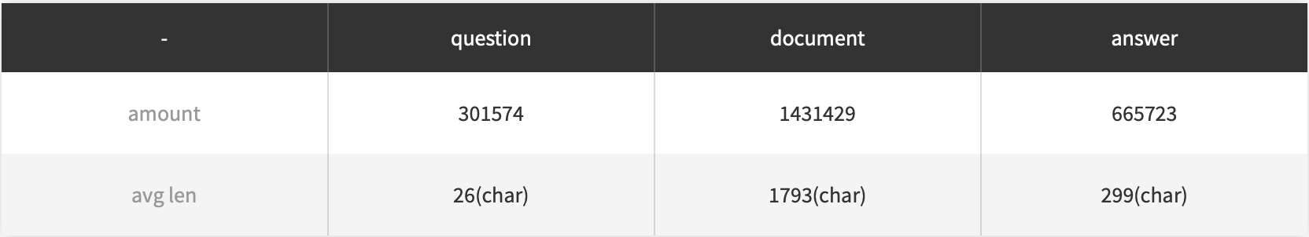
DuReader
DuReader 2.0版包含30万个问题、140万份证据文件和66万份人工生成的答案。
数据集中有3种问题类型。下面是每个问题类型的数据统计:
预处理包括分词、最佳匹配段定位、答案span定位。
Notes:
DuReader数据集共包含了20万个问题、100万个文档和超过42万个人类总结的答案。数据规模十分庞大，足够研究者做任何实验。在DuReader数据集中，文档平均长度为396个词，entity答案的平均长度为4.8个词，描述答案的平均长度为69.6个词，并且每个问题一般对应5个文档，每个文档平均有7个段落。

Slide 5
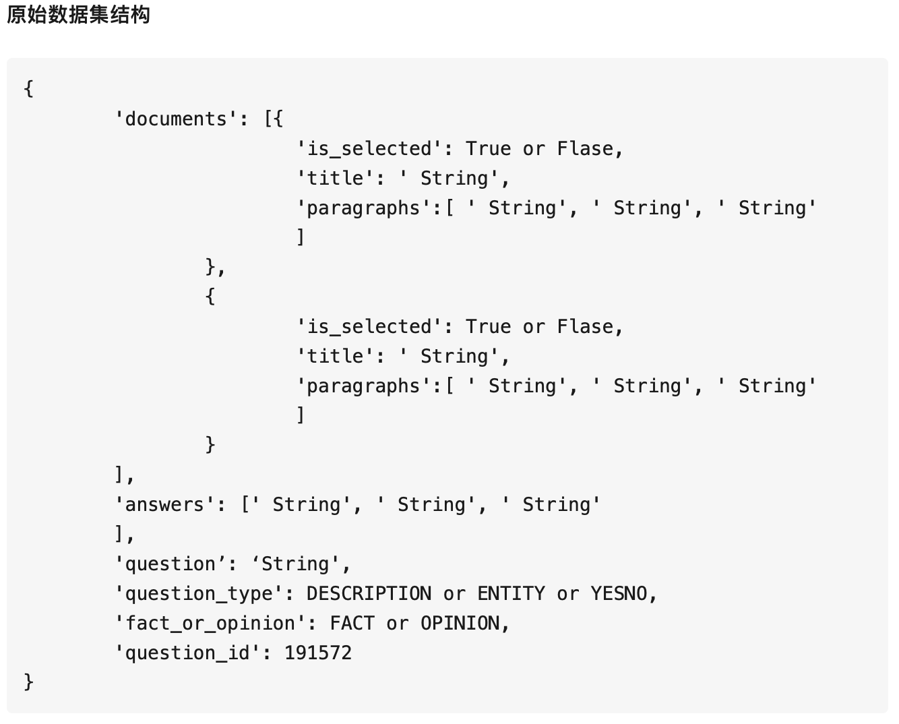
DuReader
机器阅读理解之DuReader数据集描述 - 刘聪NLP的文章 - 知乎 https://zhuanlan.zhihu.com/p/75514130
Notes:
question_id表示问题的编号；fact_or_opinion表示问题是属于事实类型还是观点类型；
question_type表示问题的大类型，属于描述型、实体型还是是非型；
question表示所述问题，是一个字符串；answers表示答案集合，是一个list类型，里面包含0个、1个或多个字符串，每一个字符串表示一个答案；
documents表示文档集合，是一个list类型，里面包含多个字典型元素，每一个字典型元素包含一个文档的所有信息，如下，is_selected表示该篇文档是否包含答案，是一个bool类型，title表示该篇文档的标题，是一个字符串类型，
paragraphs表示该篇文档中的具体内容，是一个list类型，里面包含多个字符串，每一个字符串表示该篇文档的一个段落。

Slide 6
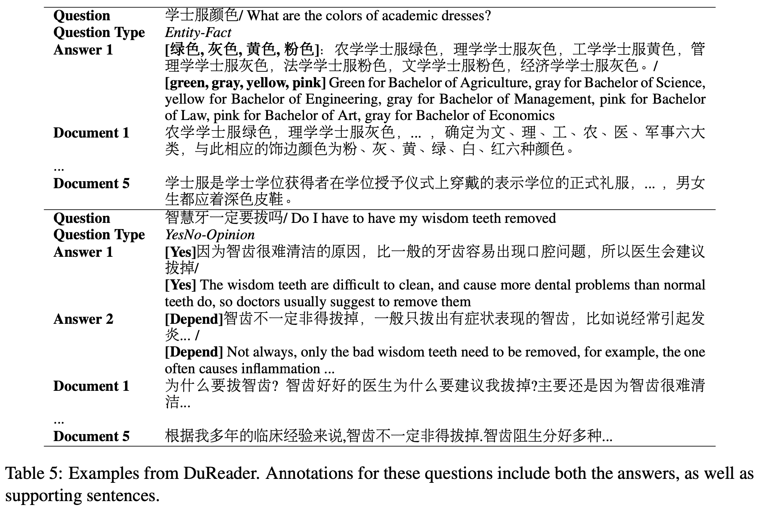
DuReader
Notes:
一些例子

Slide 7
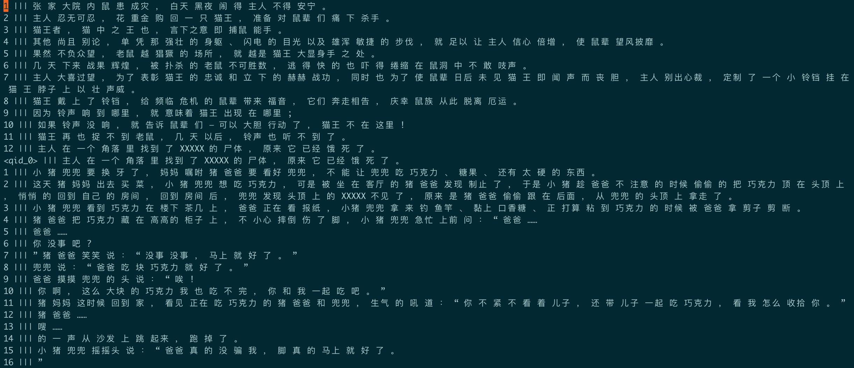
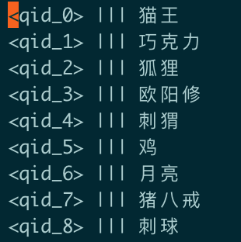
CMRC2017
Train.doc_query
Train.answer
完型填空类型的问答

Slide 8
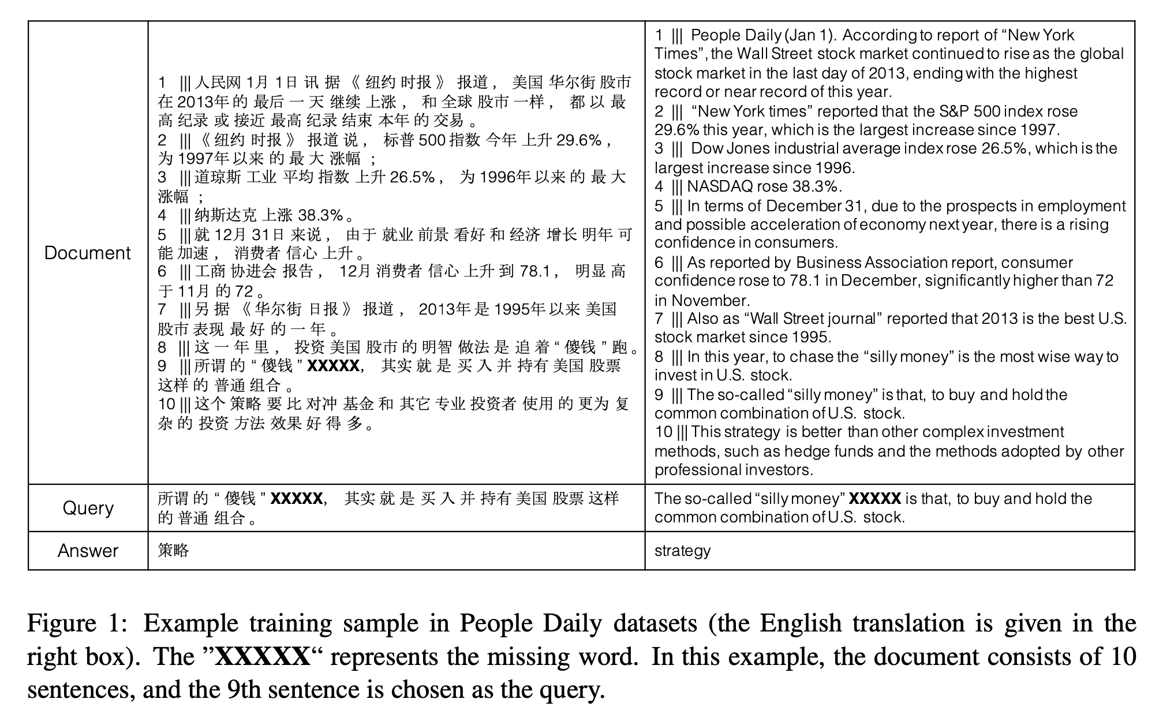

Slide 9
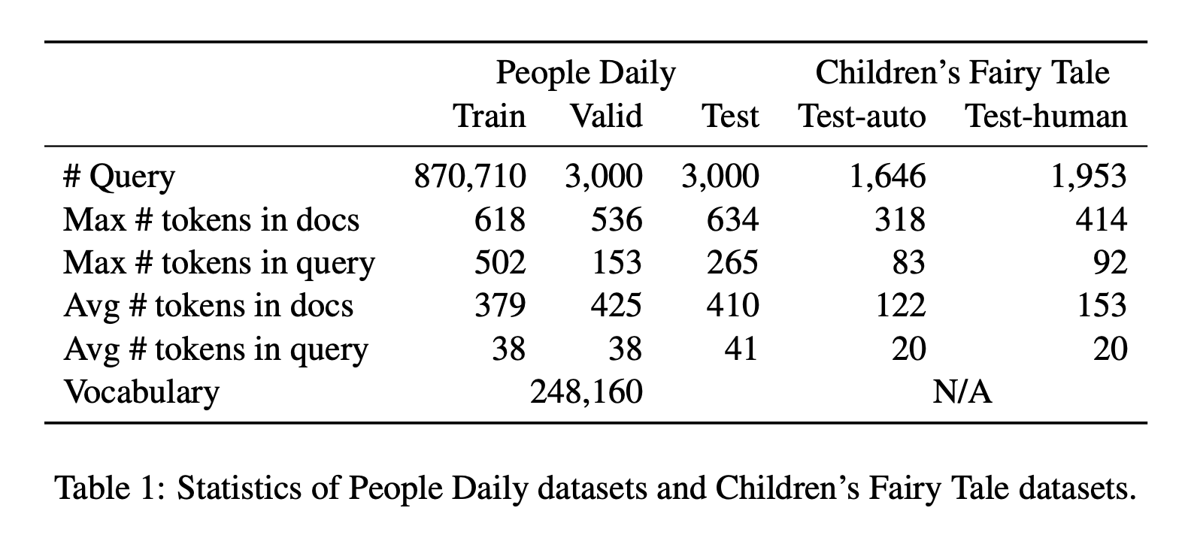
CMRC2017

Slide 10
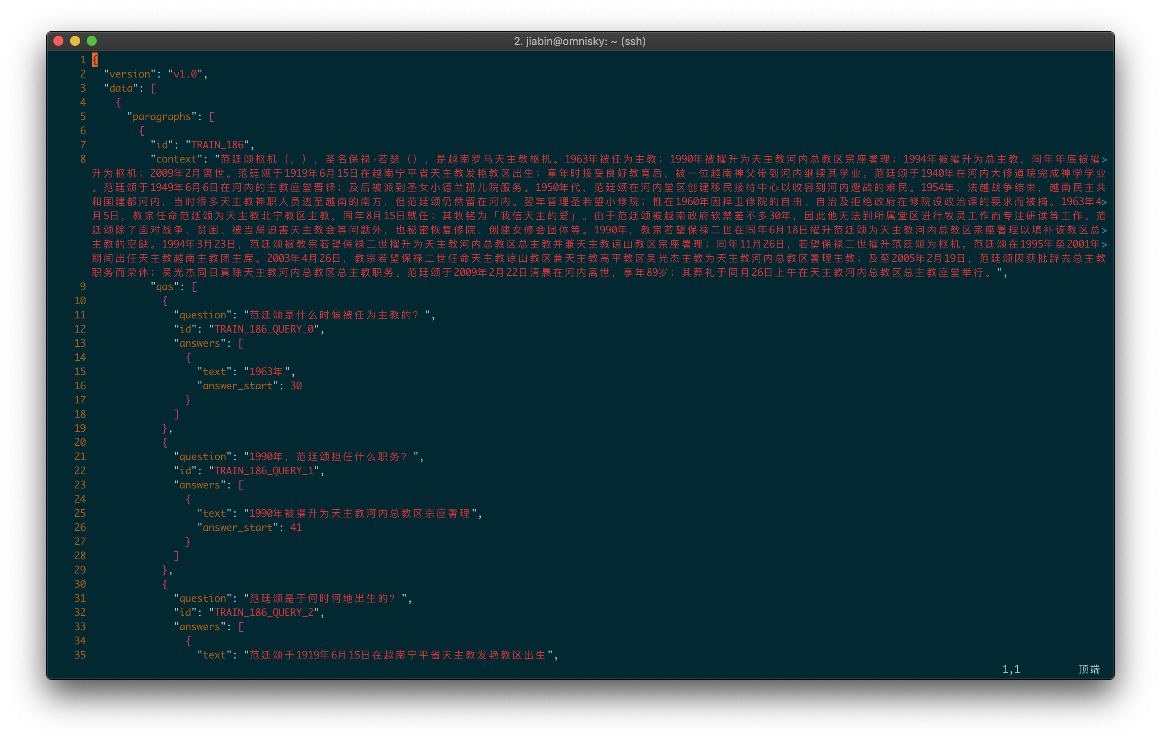
CMRC2018
类似于SQuAD1.0的MRC数据集，一个doc对应着多个问题

Slide 11
CMRC2018
类似于SQuAD1.0的MRC数据集，一个doc对应着多个问题
Train
article average len: 507.44402829796087
article_count: 2403
question_count: 10142
Dev
article average len: 509.543632
article_count: 848
question_count: 3219

Slide 12
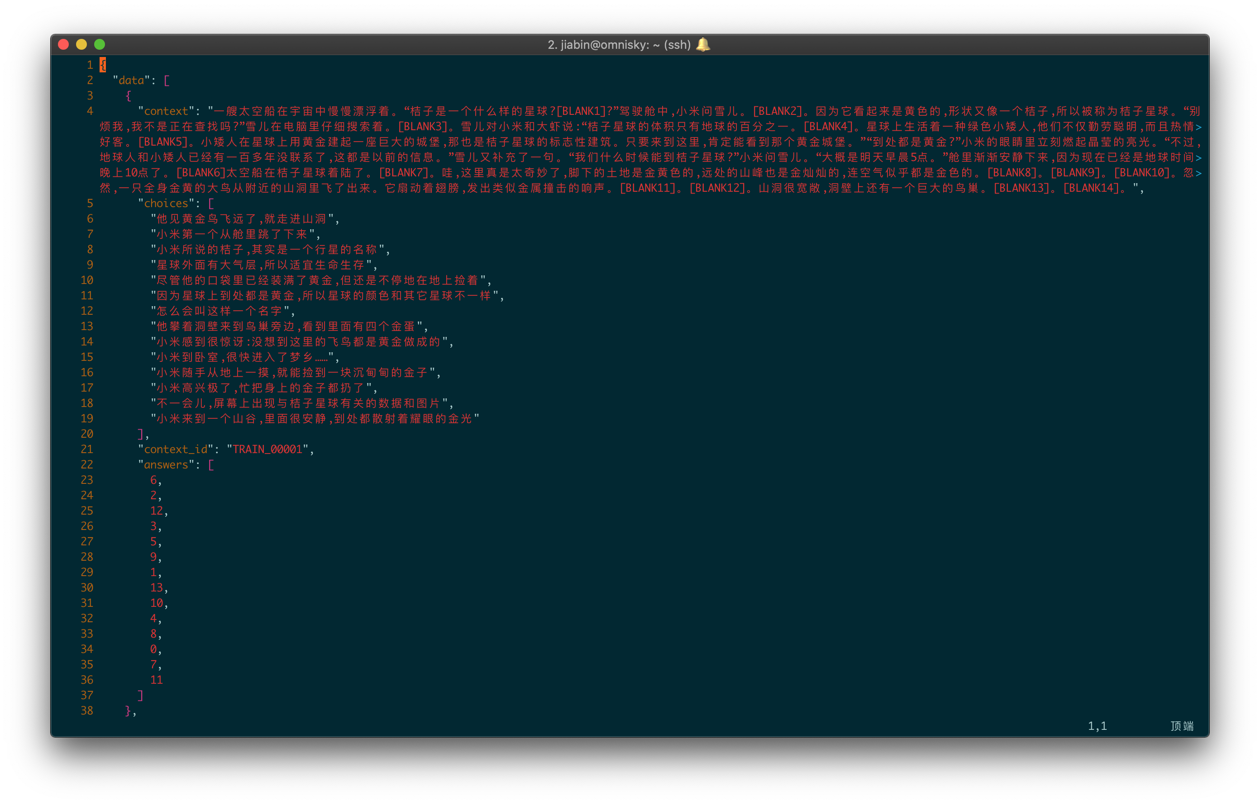
CMRC2019
该任务是句子级填空型阅读理解。 根据给定的一个叙事篇章以及若干个从篇章中抽取出的句子。
article average len: 642.768002
question average count: 10
choice average len: 13

Slide 13
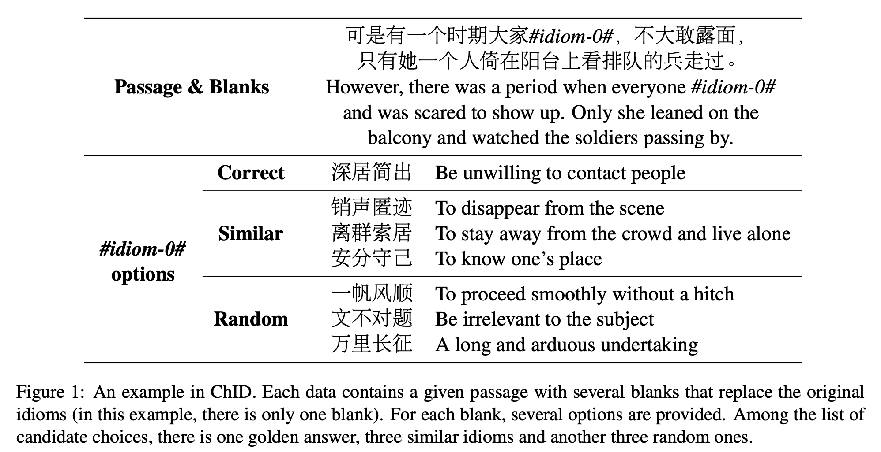
ChID: A Large-scale Chinese IDiom Dataset for Cloze Test
首次提出了中文成语阅读理解数据集
https://github.com/chujiezheng/ChID-Dataset
Notes:
建立成语词典；挖掘合适长度包含成语的段落；设计候选
词典构建：词汇来自中国成语大全包含2.3万个成语词条。只用了4字成语。最终每个成语在语料库至少出现20次；同义词（比如只有一个字不同）被规范化。最终数据集包含3848个成语。
段落挖掘：语料来自小说、文章和互联网。为了让样本平衡，删去了那些只有高频词的段落。短于100个字符的段落与下一段合并，以确保上下文适合选择答案。那些超过600个字的段落被废弃了。
候选筛选：随机在相似度小于0.7的top10候选中随机选3个，这三个很大概率是近义词，然后在非top10里选3个。
语料统计：、分为域内集和域外集，两者有略微不同。

Slide 14
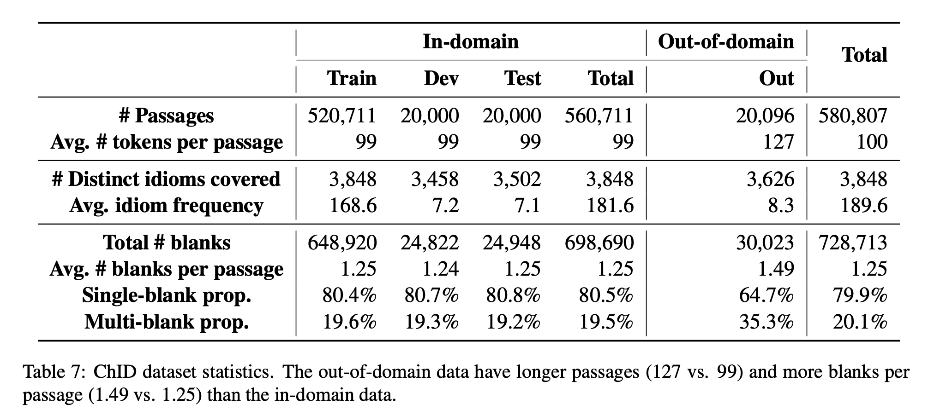
ChID: A Large-scale Chinese IDiom Dataset for Cloze Test

Slide 15
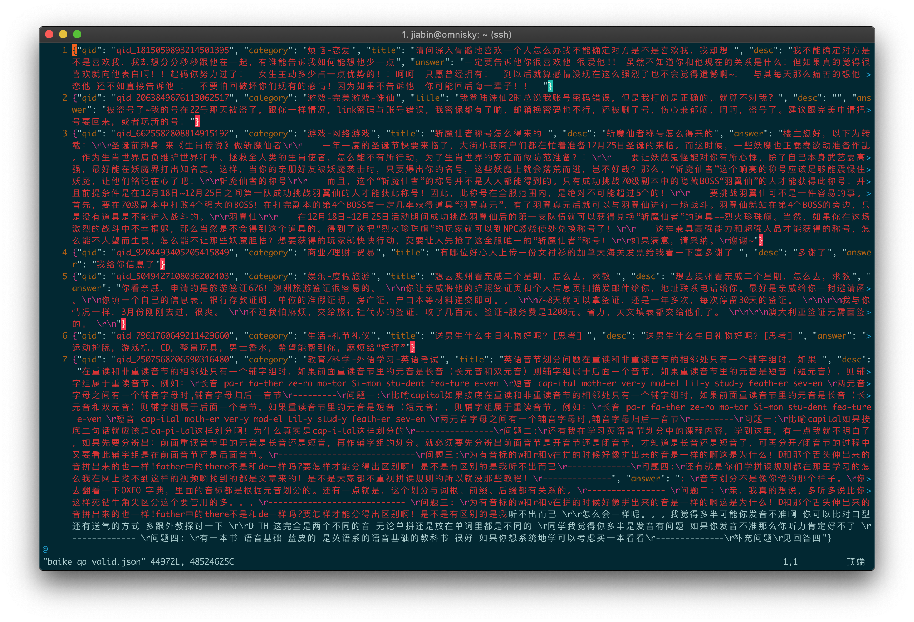
百科问答(baike2018qa)
150万个带问题类型的问答
每个example包含id
Category（分类）
Title（一般是desc的开头部分）
Desc（相当于Query）
Answer（答案）
{"qid":<qid>,
"category":<category>,
"title":<title>,
"desc":<desc>,
"answer":<answer>}
其中，category是问题的类型，
title是问题的标题，desc是问题
的描述，可以为空或与标题内容
一致。
Notes:
含有150万个预先过滤过的、高质量问题和答案，每个问题属于一个类别。总共有492个类别，其中频率达到或超过10次的类别有434个。
数据集划分：数据去重并分成三个部分。训练集：142.5万；验证集：4.5万；测试集，数万，

Slide 16
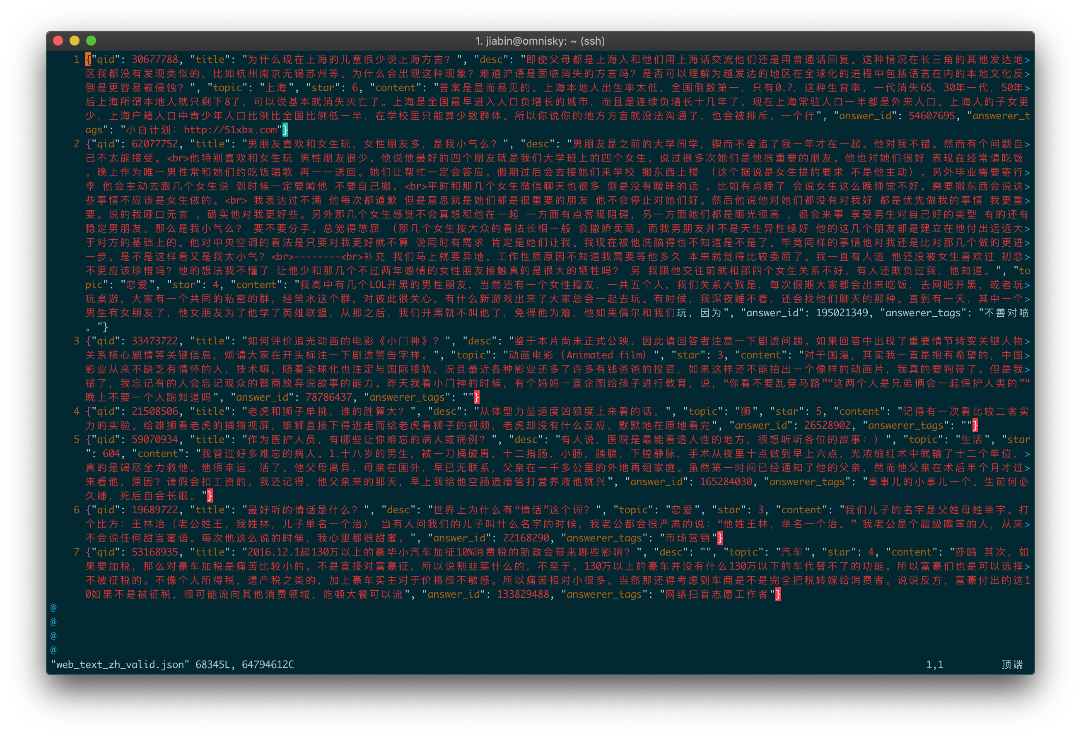
Webtext2019zh（社区问答）
410万个问答
{"qid":<qid>,
"title":<title>,
"desc":<desc>,
"topic":<topic>,
"star":<star>,
"content":<content>,
"answer_id":<answer_id>,
"answerer_tags":<answerer_tags>}
其中，qid是问题的id，title是问题的标题，
desc是问题的描述，可以为空；
topic是问题所属的话题，
star是该回复的点赞个数，
content是回复的内容，
answer_id是回复的ID，
answerer_tags是回复者所携带的标签
Notes:
含有410万个预先过滤过的、高质量问题和回复。每个问题属于一个【话题】，总共有2.8万个各式话题，话题包罗万象。
从1400万个原始问答中，筛选出至少获得3个点赞以上的的答案，代表了回复的内容比较不错或有趣，从而获得高质量的数据集。
除了对每个问题对应一个话题、问题的描述、一个或多个回复外，每个回复还带有点赞数、回复ID、回复者的标签。
数据集划分：数据去重并分成三个部分。训练集：412万；验证集：6.8万；测试集a：6.8万；

Slide 17
Webtext2019zh（社区问答）
1）构建百科类问答：输入一个问题，构建检索系统得到一个回复或生产一个回复；或根据相关关键词从社区问答库中筛选出你相关的领域数据
2）训练话题预测模型：输入一个问题(和或描述)，预测属于话题。
3）训练社区问答(cQA)系统：针对一问多答的场景，输入一个问题，找到最相关的问题，在这个基础上基于不同答案回复的质量、 问题与答案的相关性，找到最好的答案。
4）做为通用中文语料，做大模型预训练的语料或训练词向量。其中类别信息也比较有用，可以用于做监督训练，从而构建更好句子表示的模型、句子相似性任务等。
5）结合点赞数量这一额外信息，预测回复的受欢迎程度或训练答案评分系统。

Slide 18

莱斯杯：全国第二届“军事智能机器阅读”挑战赛
多文档抽取式阅读，每一个问题对应五篇文档，每篇文档上千余词
单答案问题，多答案问题和推理型问题
Notes:
本次比赛是面向军事领域的机器阅读理解比赛，类型为多文档抽取式阅读，每一个问题对应五篇文档，每篇文档上千余词，要求选手通过对文档的筛选和抽取，得到可以回答相应问题的答案片段，本次比赛除了设置一般的单答案问题，还特别地增加了多答案问题和推理型问题，无疑是增加了赛题的难度，同样地，为了体现后两种问题的重要性，官方在决赛的规则中增加了后两者问题的分数权重，权值分别为单答案0.2，多答案0.3，推理类0.5，其中，推理型问题的难点在于需要结合至少两篇文章的相关内容，进行关联推断才能够准确得出答案。

Slide 19
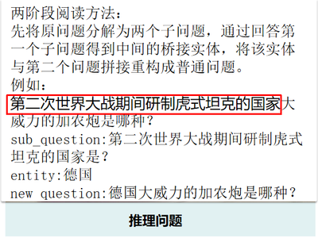
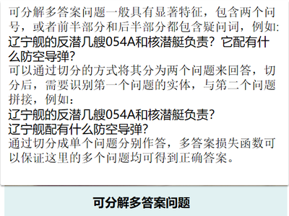
莱斯杯：全国第二届“军事智能机器阅读”挑战赛

Slide 20
莱斯杯：全国第二届“军事智能机器阅读”挑战赛
Rank1分享
一、对于每一条问题，需要从长篇幅的文档里找到与该问题相关的片段，这一阶段采取bm25算法，
分别检索了长度为2000、3000、4000个字的相关段落，用以后续的阅读，答案召回分别达到94%、97%、99%。
二、针对推理问题，我们设计了两阶段阅读的方法，简单来说就是：提取子问题->回答子问题得到桥接实体->
实体替换子问题重构新问题->回答新问题，这一过程，需要两次阅读。
三、在多答案问题中，有一部分问题可以分解为两个子问题，这样的问题一般具有两个“？”的显著特征，
针对这样的问题，我们将该问题以第一个问号为分界点切开，利用数据中所给的keyword标签，
识别前一部分问题的核心实体，与后一部分问题拼接，避免实体信息损失
四、还有一部分多答案问题，无法像上一步那样分解，我们采取多读一次的策略，
即：把第一次阅读的答案从文档中mask掉，再送入阅读器阅读，最后将两次阅读的结果拼接，
得到最终答案，该过程中通过调整参数，得到分数最高的答案数量为2，所以做了两次阅读。

Slide 21
C^3

Slide 22
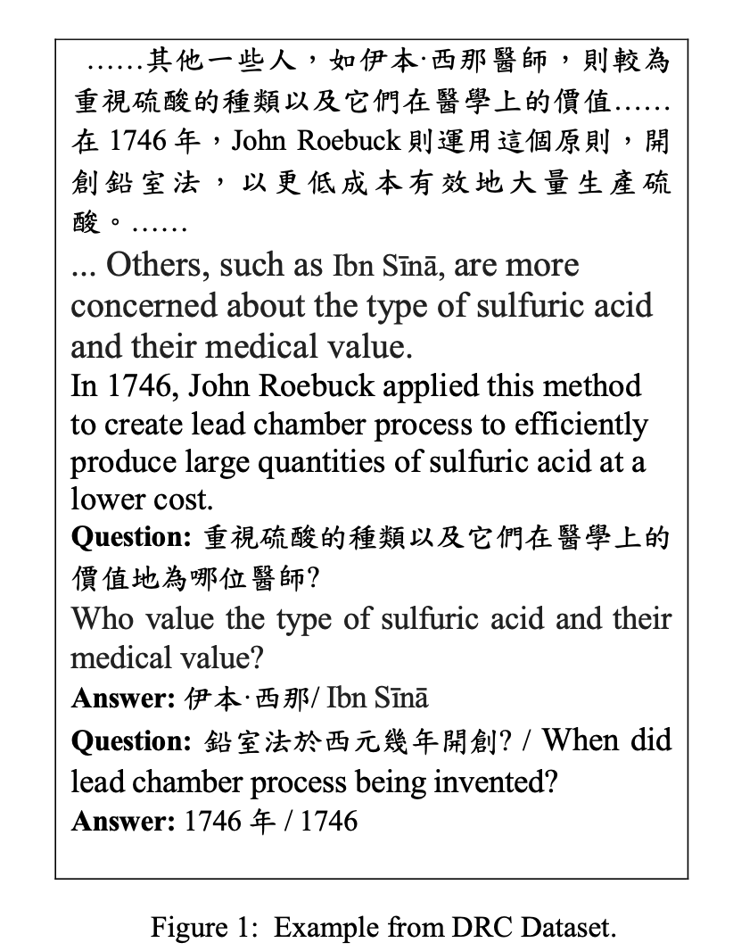
Delta Reading Comprehension Dataset (繁体中文)
Delta阅读理解数据集(DRCD)是一个类似于SQuAD的阅读理解数据集，
包含来自维基百科2108篇文章的1014个段落的30000多个问题。

